Slide 1
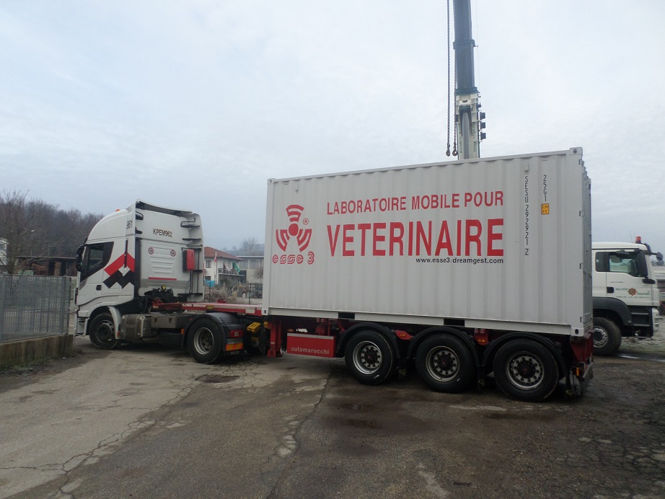
VETERINARY LABORATORY
LABORATOIRE VETERINAIRE
MOBILE UNIT / UNITE MOBILE

Slide 2
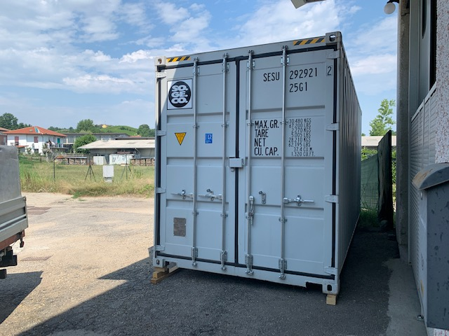
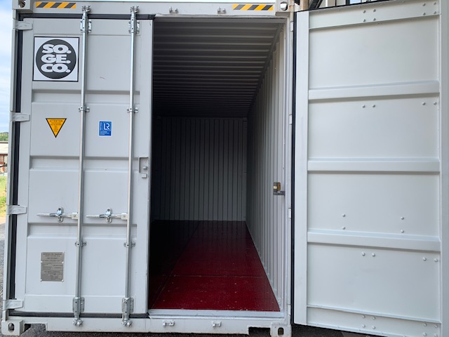
START OF THE WORK
DEMARRAGE DU TRAVAIL

Slide 3
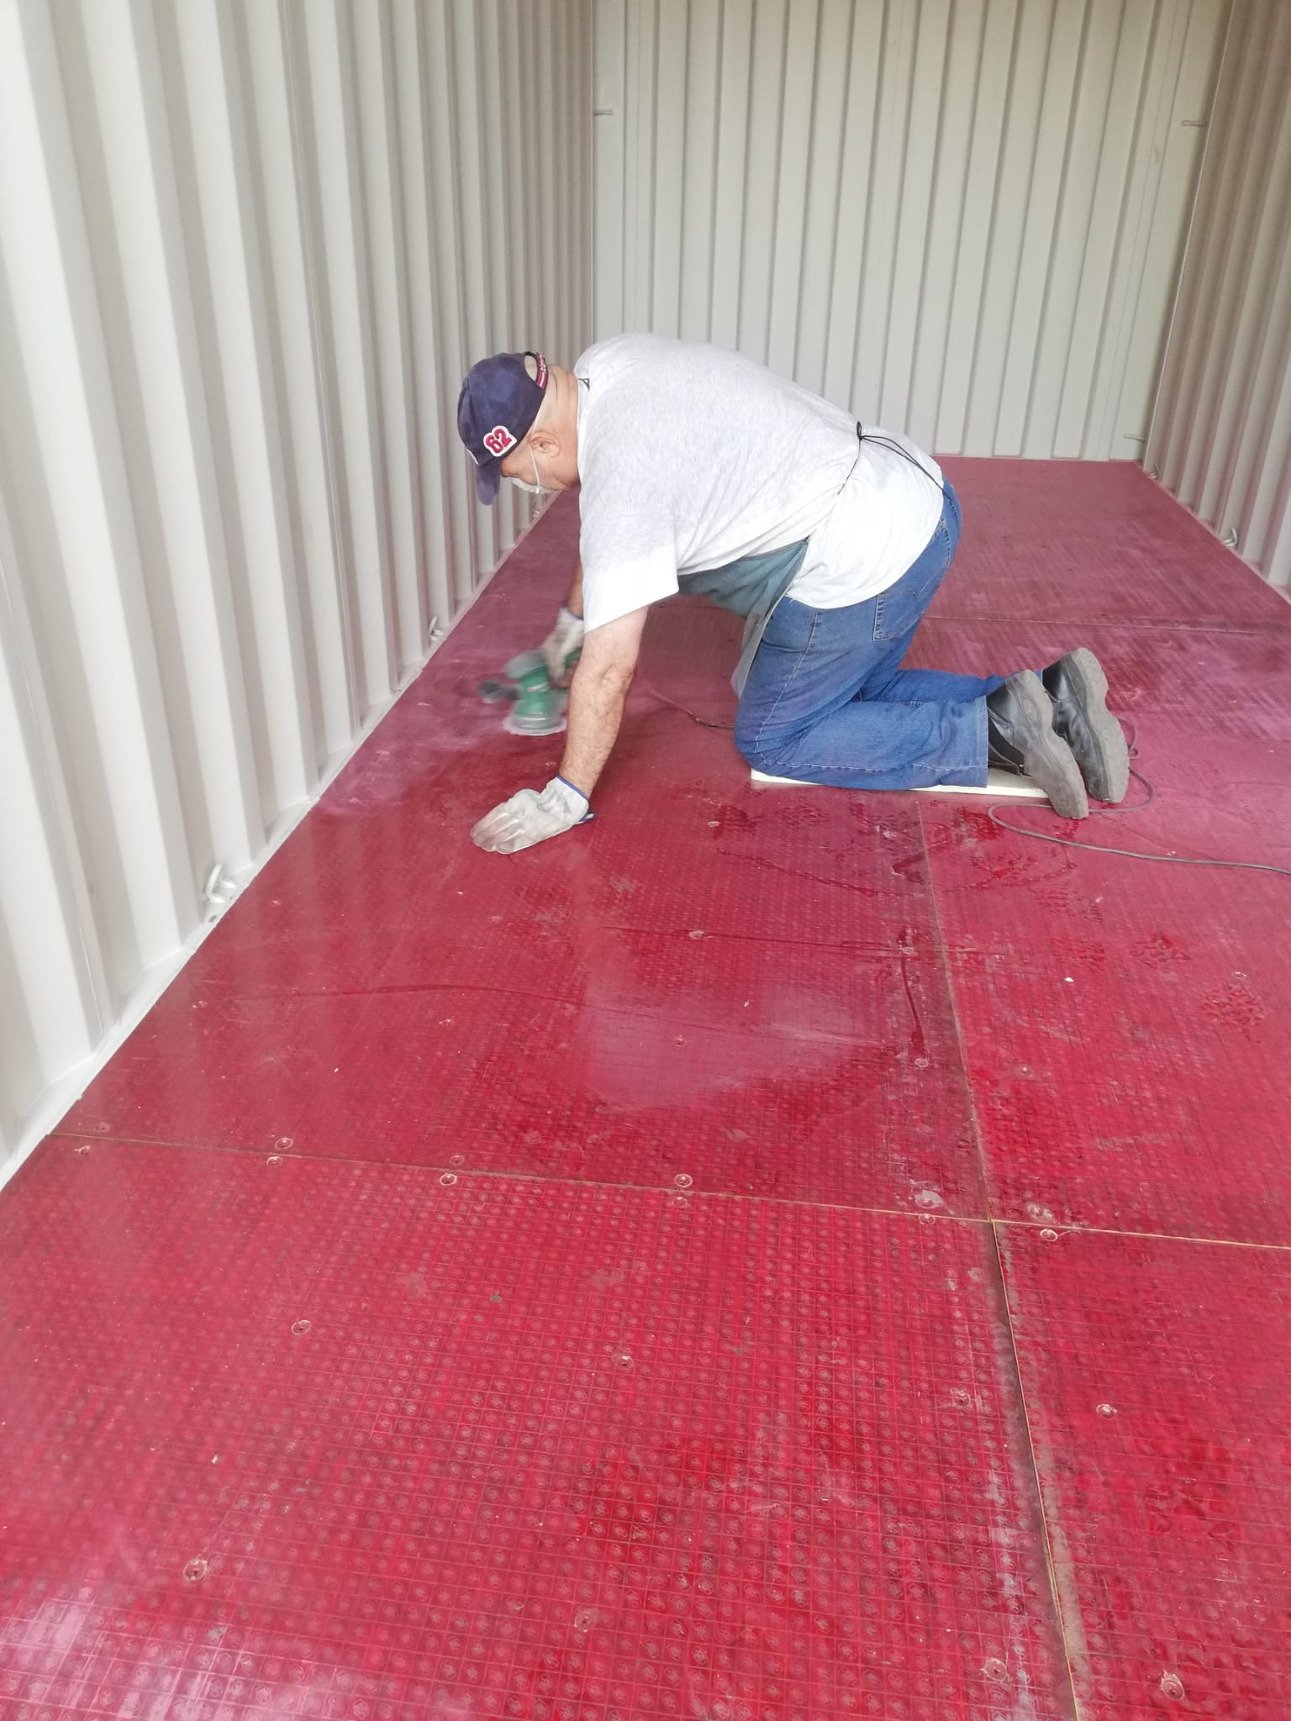
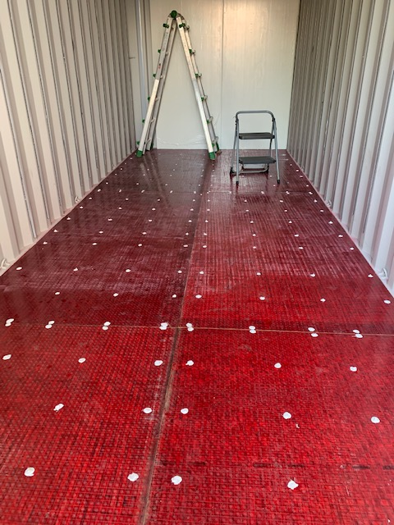
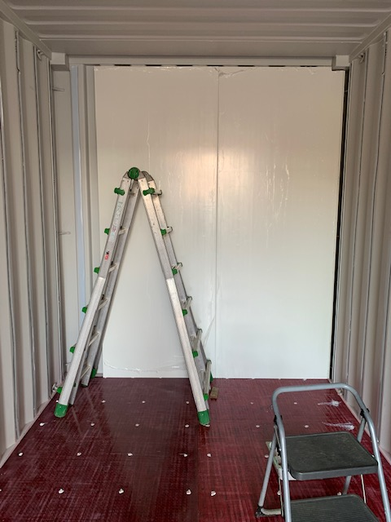
FLOOR PREPARATION
PREPARATION DU SOL

Slide 4
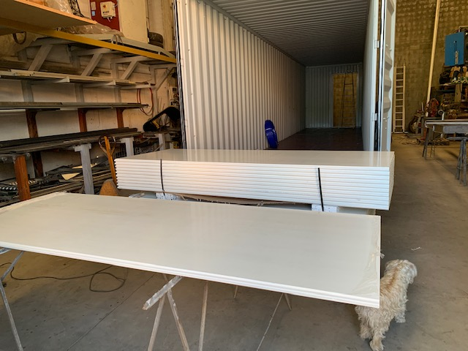
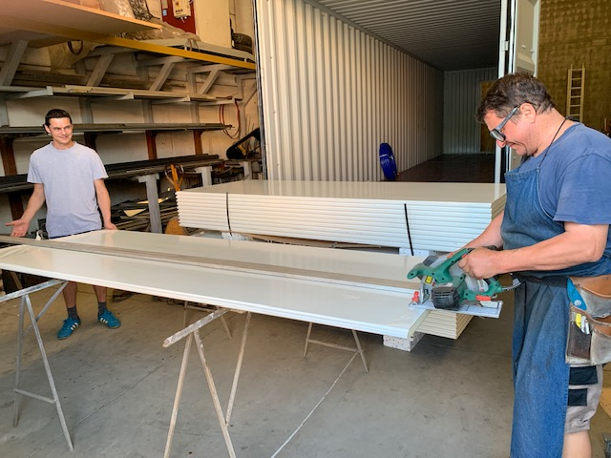
PREPARATION OF THE INTERNAL INSULATION PANELS
DES PANNEAUX ISOLANTS INTERNES

Slide 5
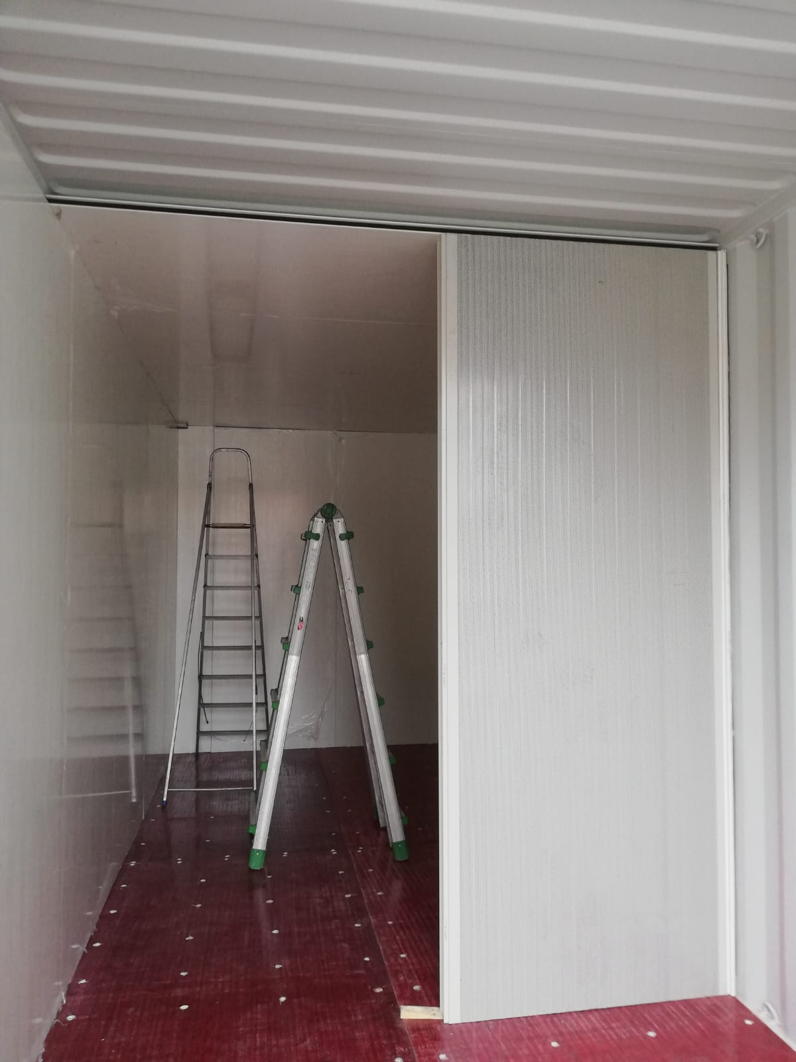
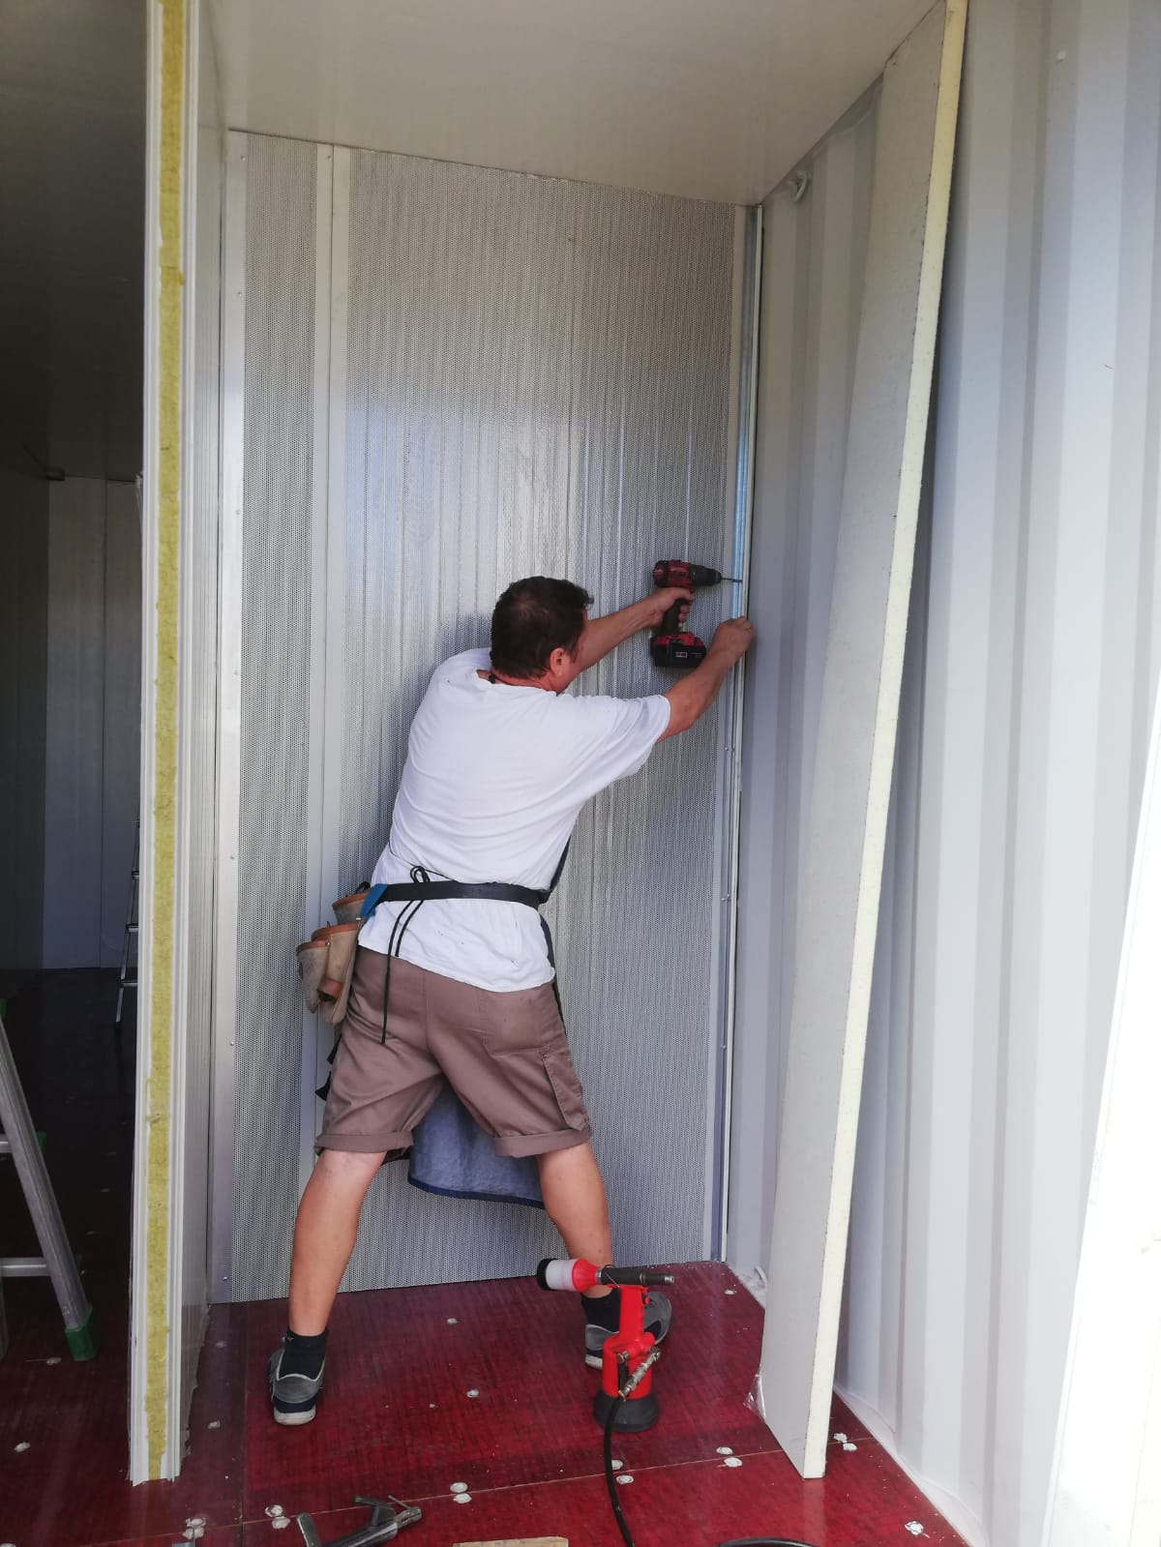
PREPARATION AND LAYING OF THE INTERNAL INSULATION PANELS
PREPARATION ET POSE DES PANNEAUX ISOLANTS INTERNES

Slide 6
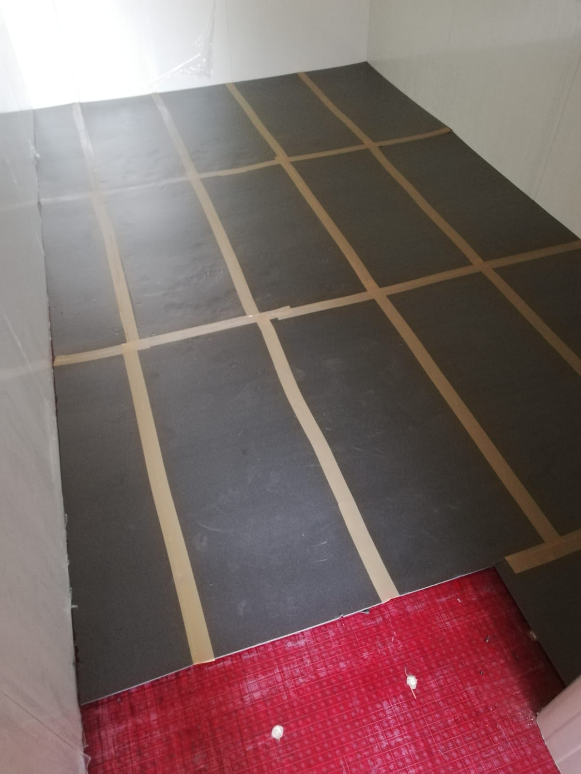
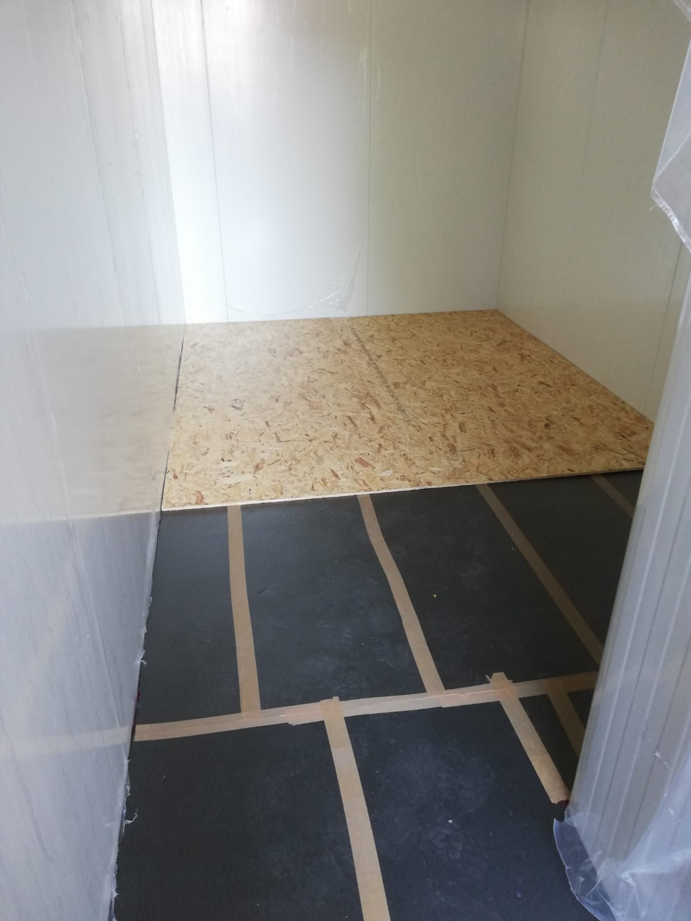
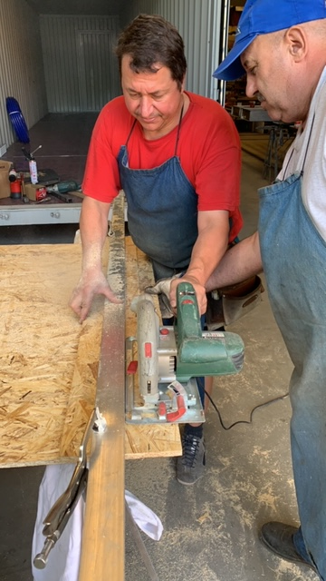
FLOOR PREPARATION AND LAYING INSULATING PANELS- 1
PRÉPARATION DU SOL ET POSE DE PANNEAUX ISOLANTS - 1

Slide 7
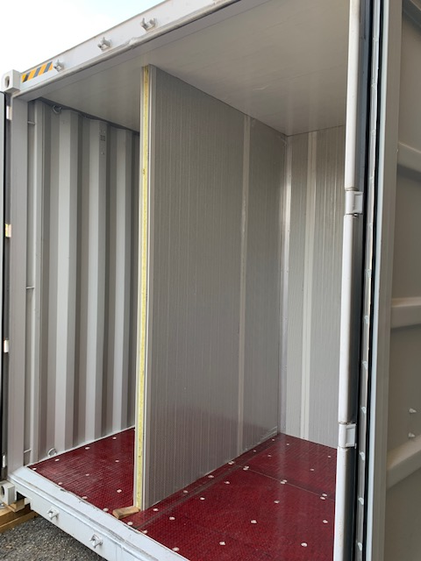
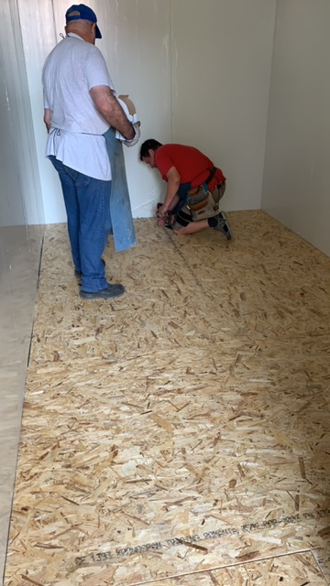
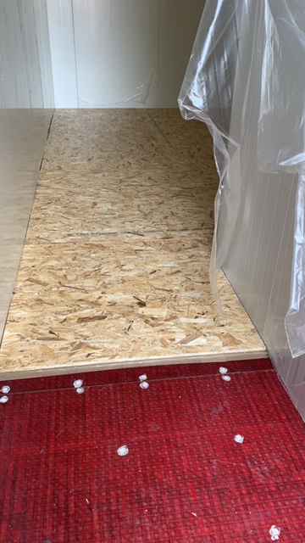
FLOOR PREPARATION AND LAYING INSULATING PANELS- 2
PRÉPARATION DU SOL ET POSE DE PANNEAUX ISOLANTS - 2

Slide 8
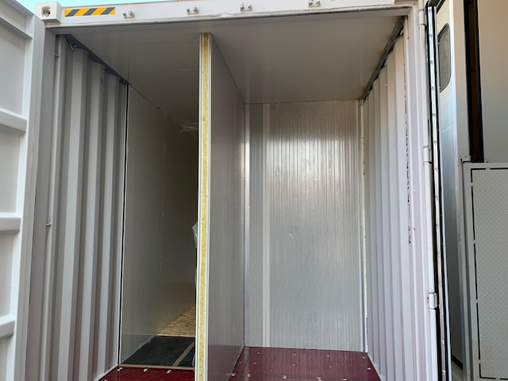
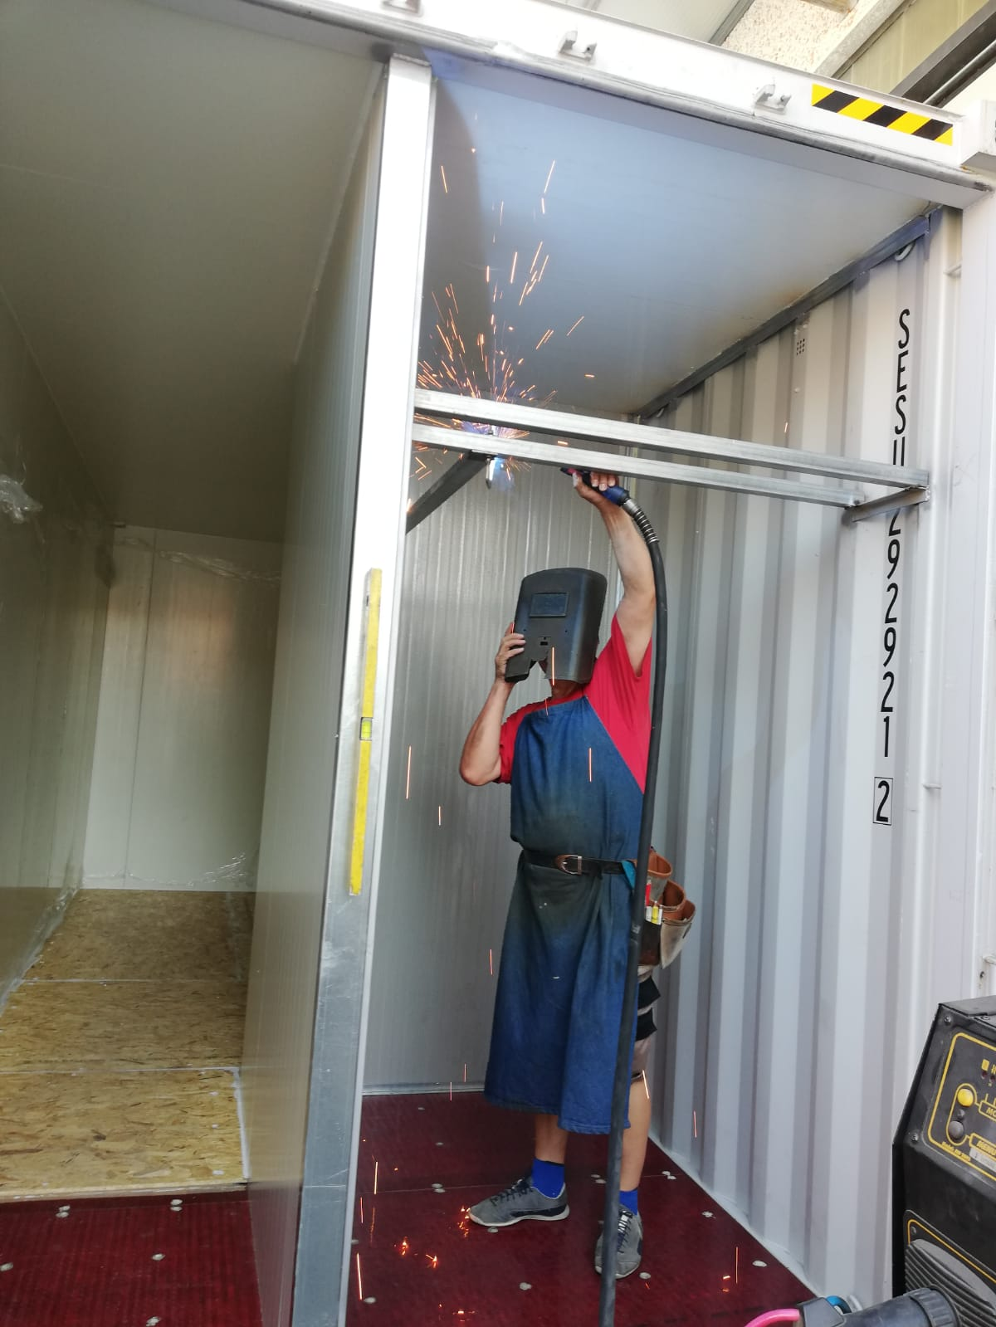
SERVICE LOCAL PREPARATION
PRÉPARATION DU LOCAL SERVICE

Slide 9
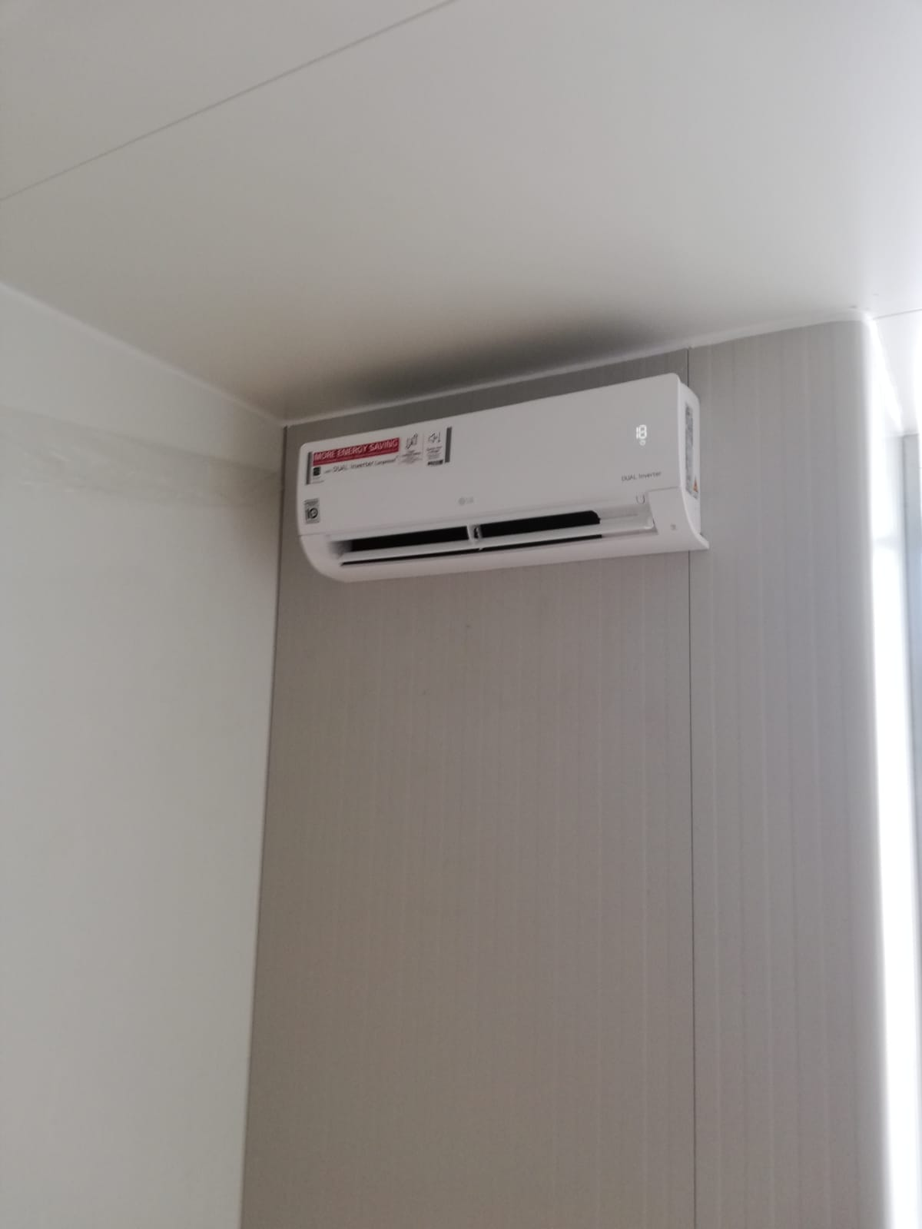
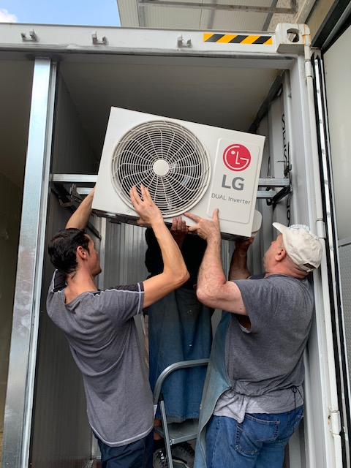
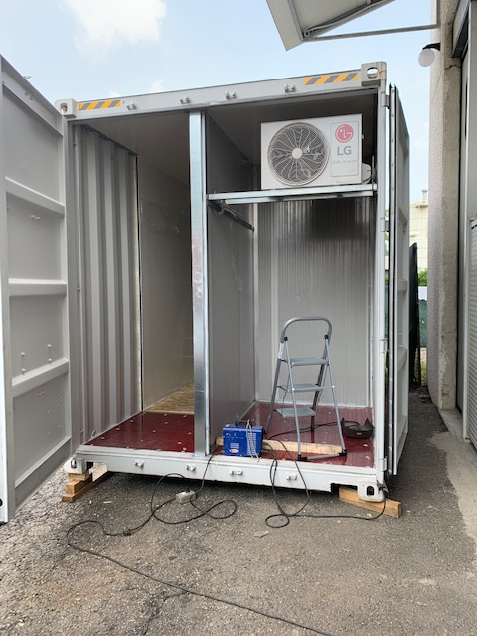
AIR CONDITIONER INSTALLATION
INSTALLATION CLIMATISEUR

Slide 10
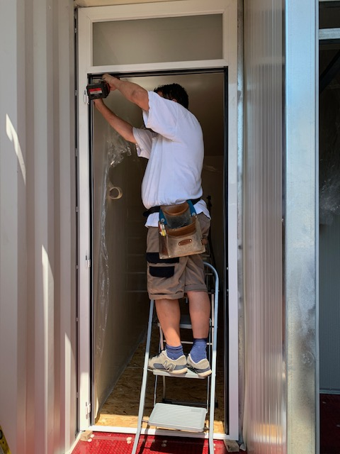
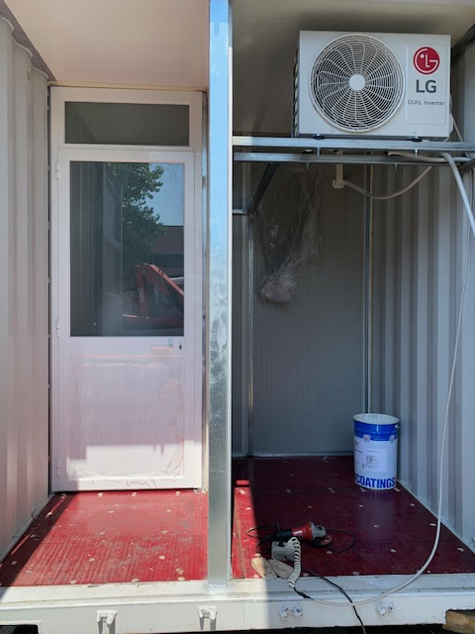
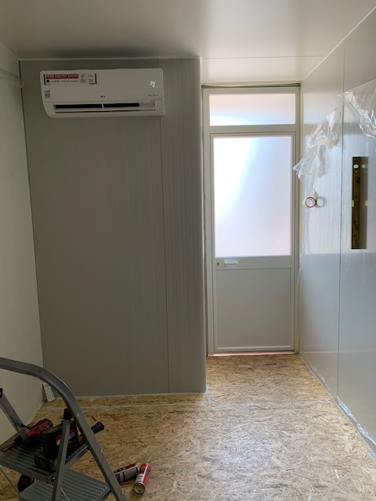
ENTRANCE DOOR INSTALLATION
INSTALLATION PORTE D’ENTREE

Slide 11
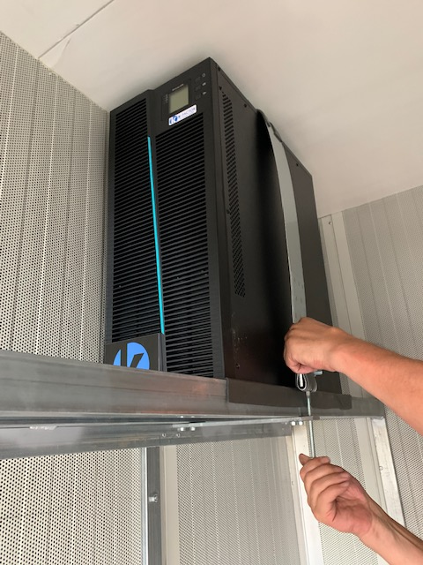
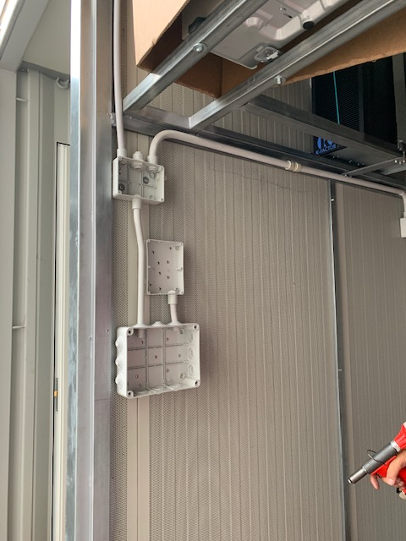
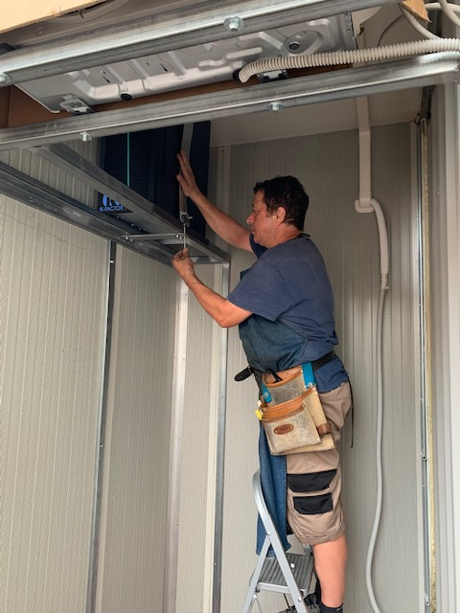
PREPARATION OF THE SERVICE AREA -1
PRÉPARATION DE LA ZONE DE SERVICE -1

Slide 12
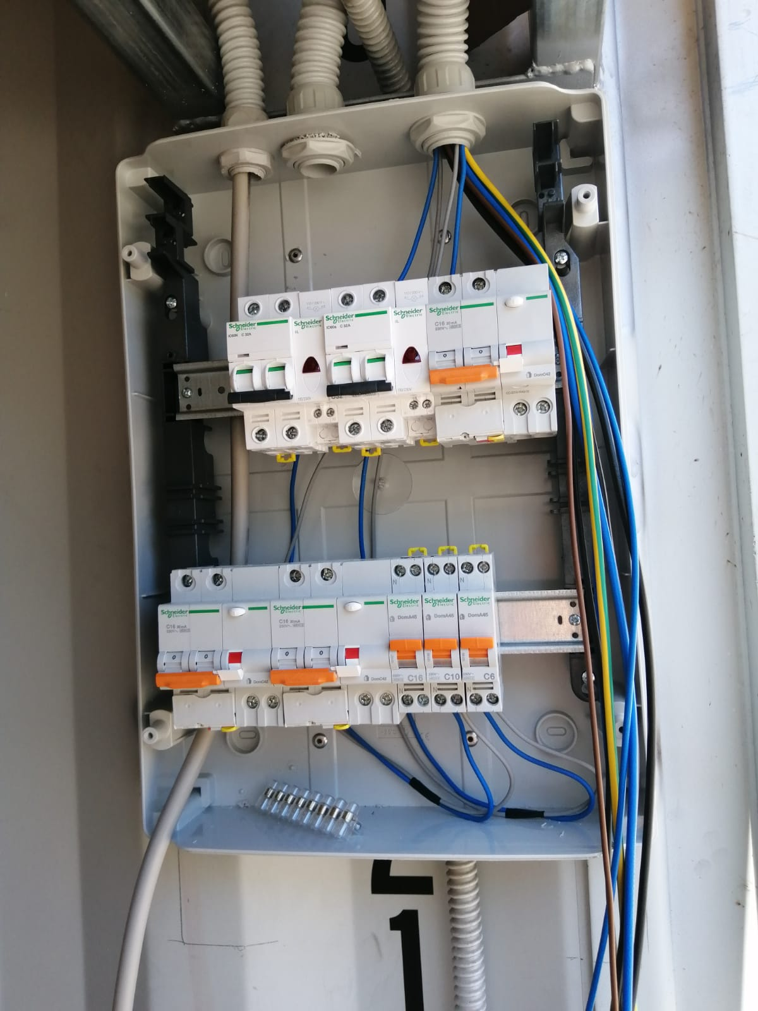
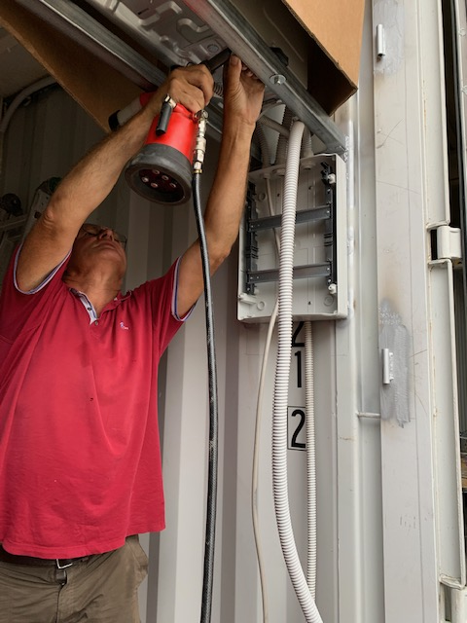
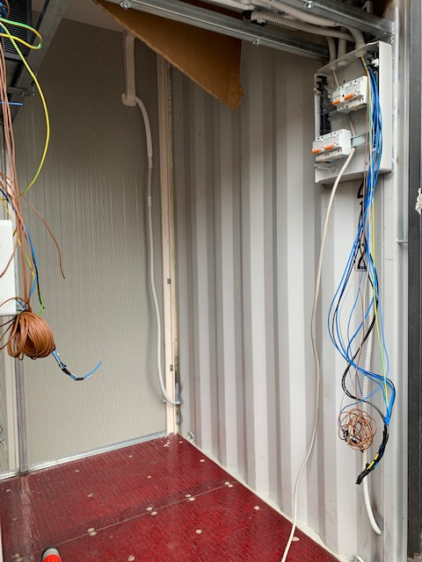
PREPARATION OF THE SERVICE AREA -2
PRÉPARATION DE LA ZONE DE SERVICE -2

Slide 13
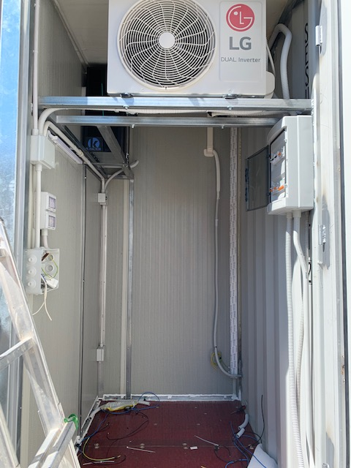
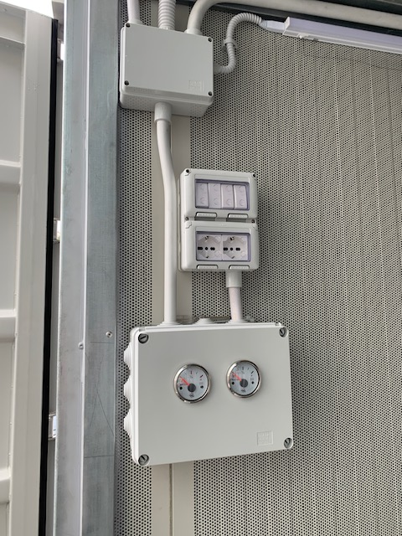
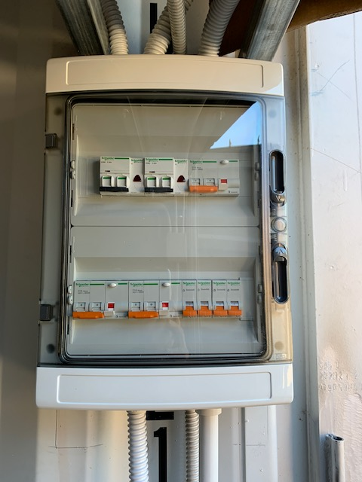
PREPARATION OF THE SERVICE AREA -3
PRÉPARATION DE LA ZONE DE SERVICE -3

Slide 14
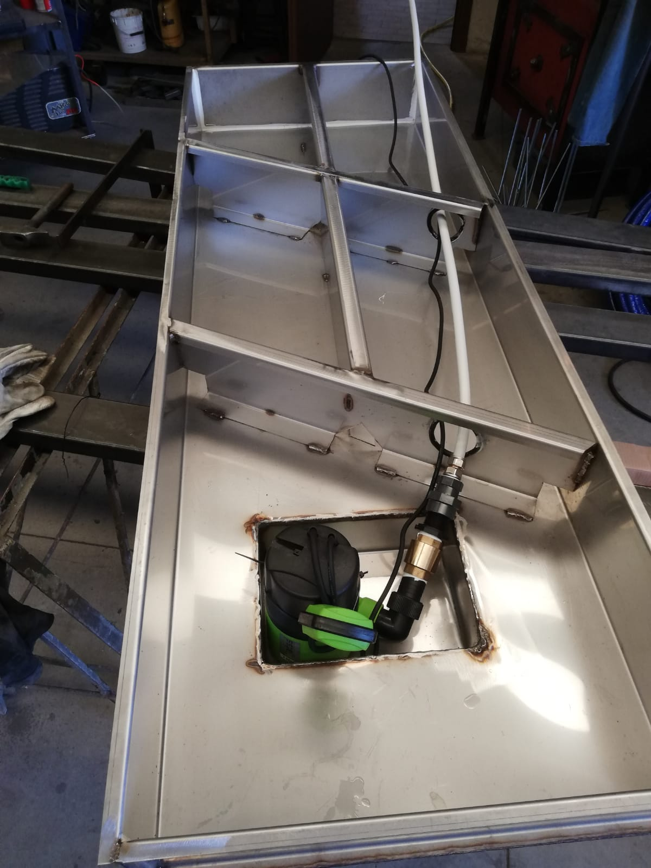
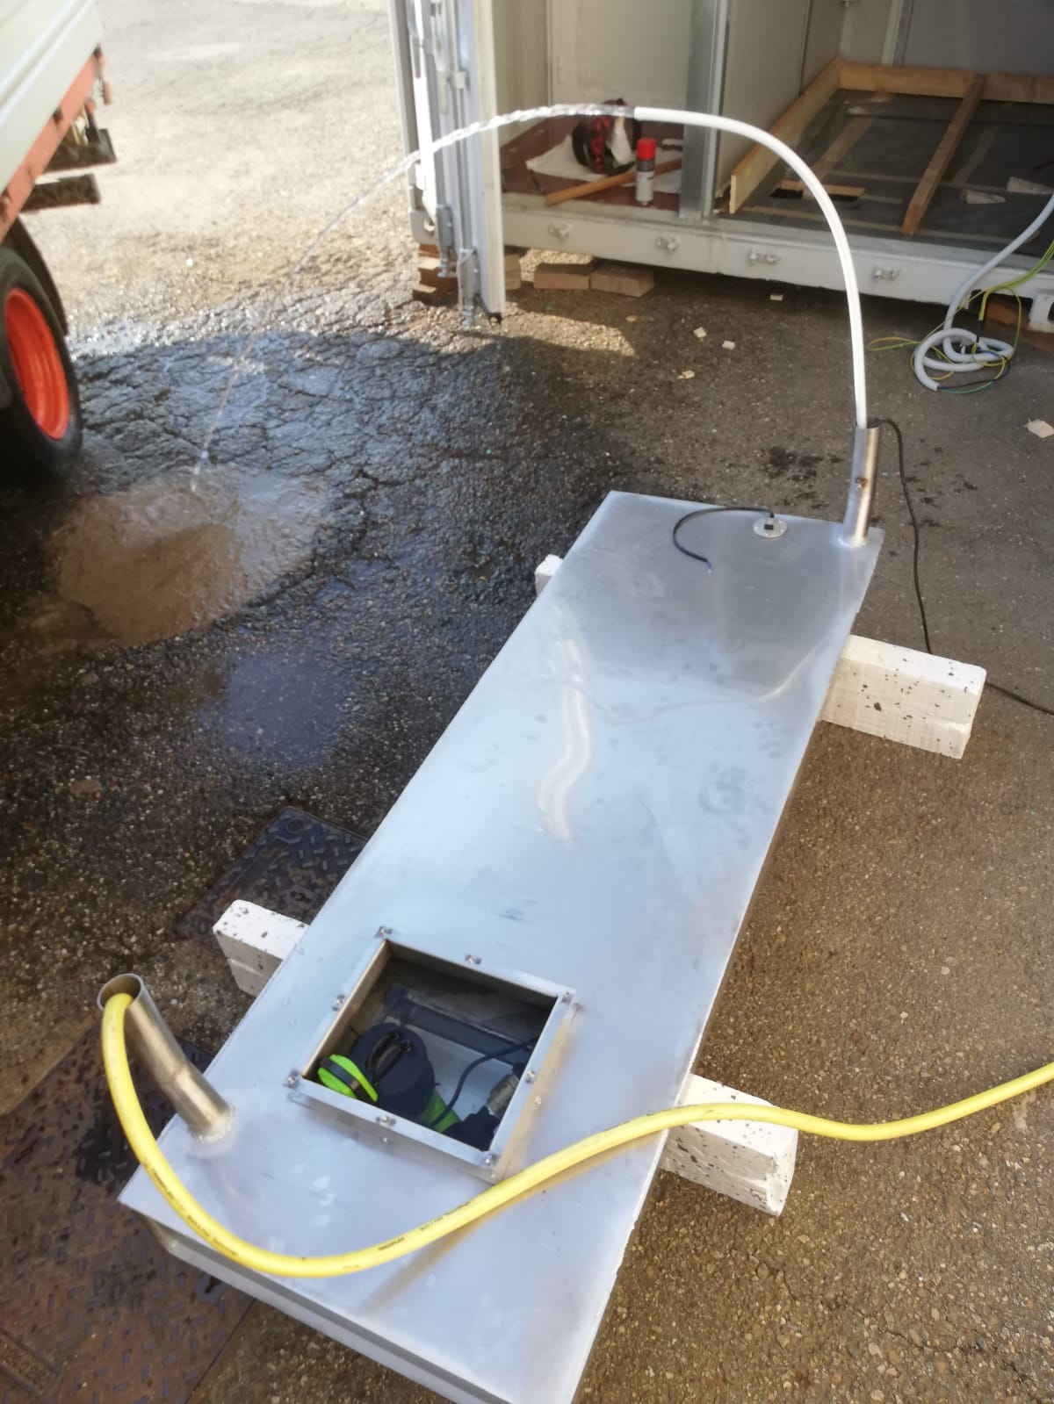
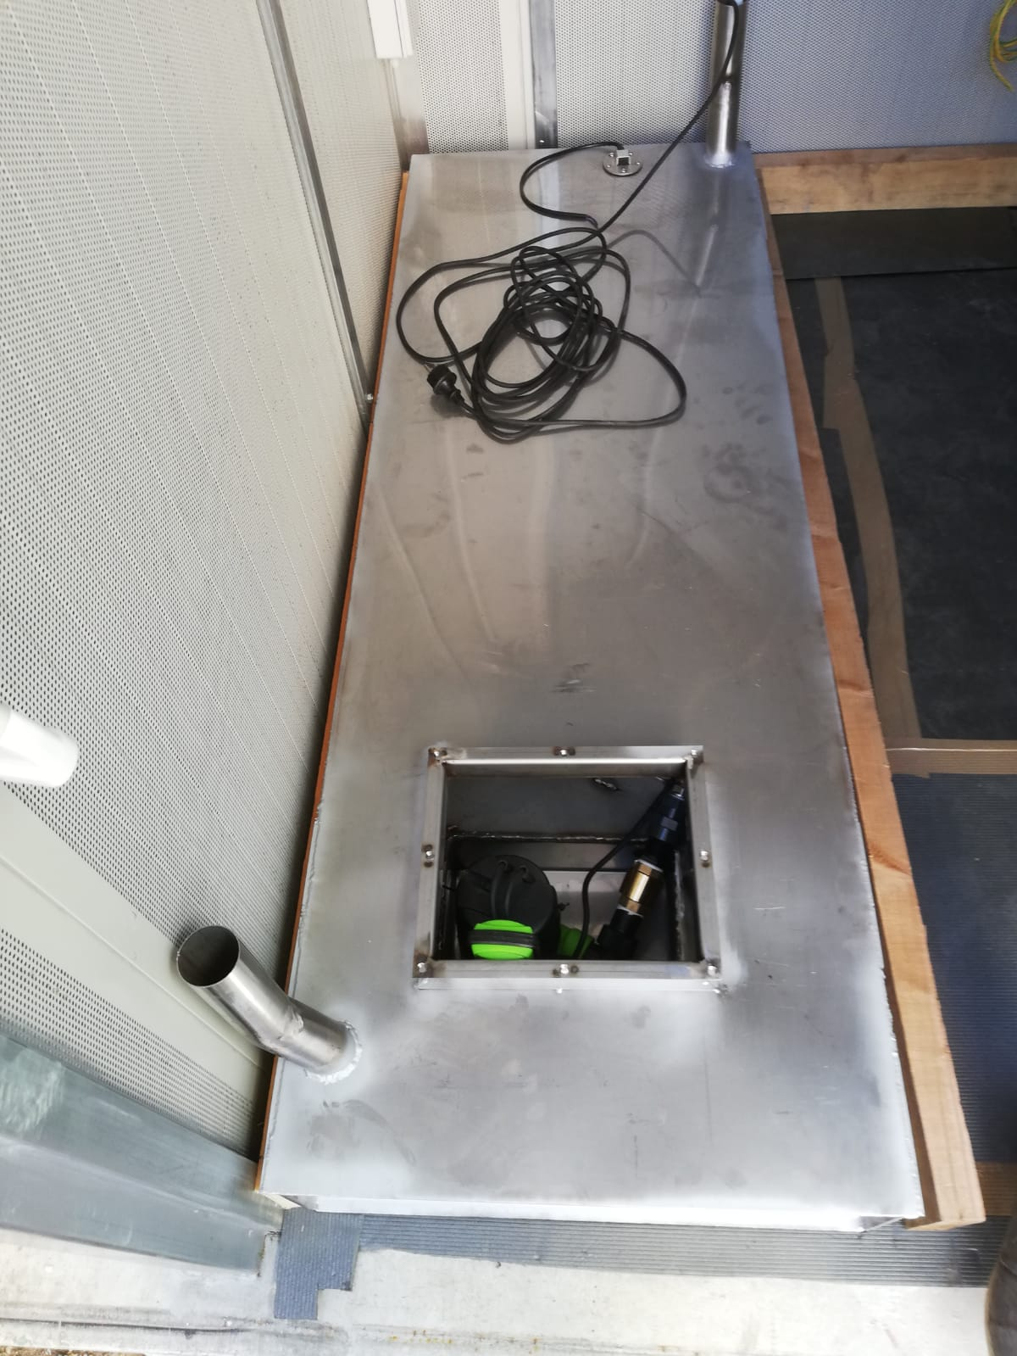
PREPARATION OF TANKS
PRÉPARATION ET POSE DES RÉSERVOIRS

Slide 15
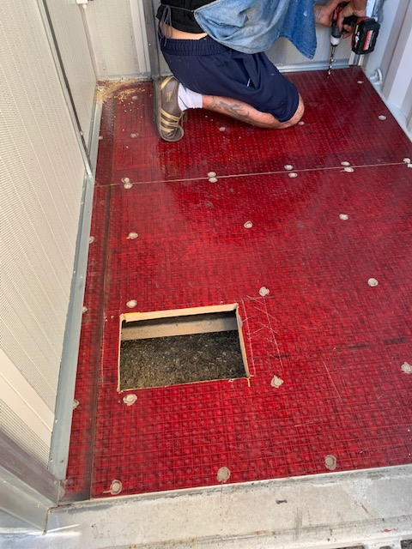
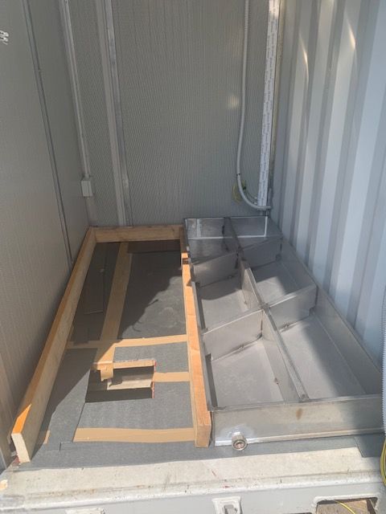
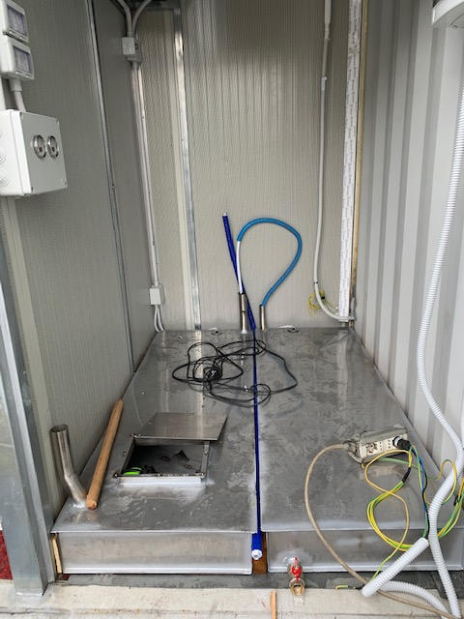
LAYING OF TANKS – 1
POSE DES RÉSERVOIRS -1

Slide 16
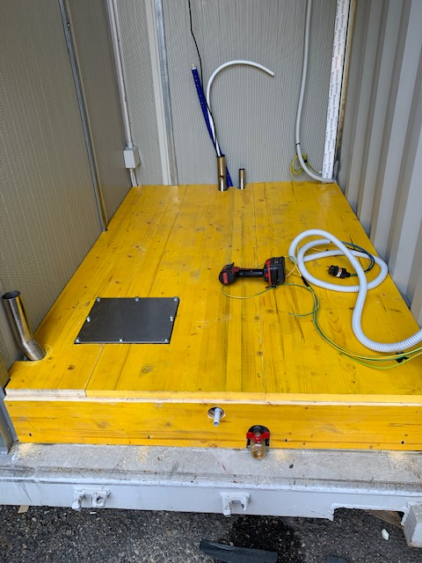
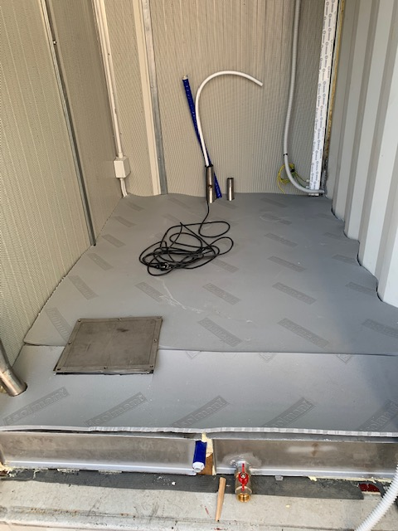
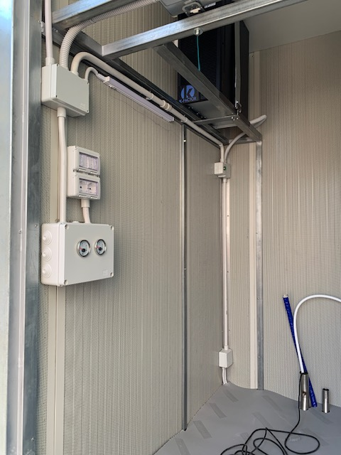
LAYING OF TANKS - 2
POSE DES RÉSERVOIRS -2

Slide 17
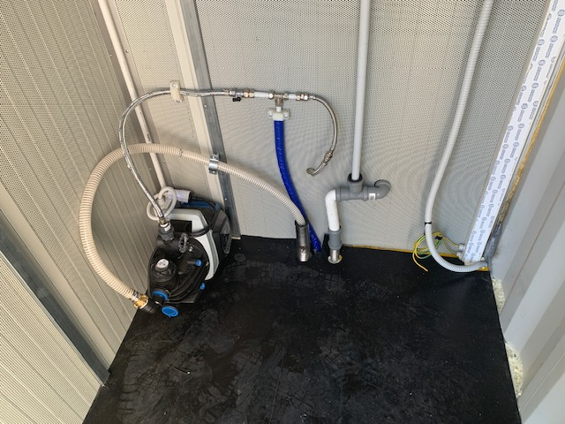
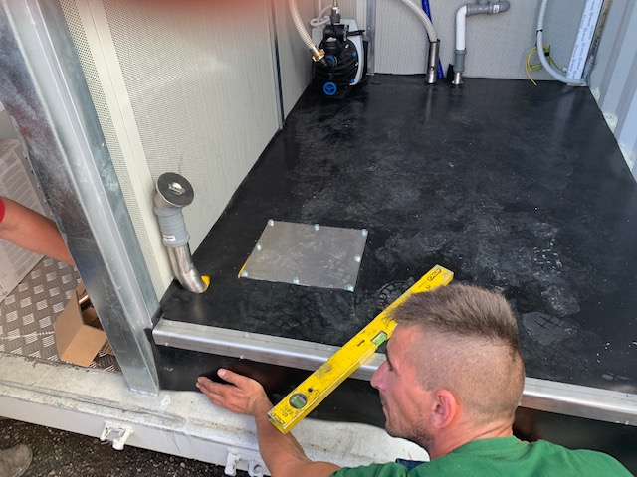
LAYING OF TANKS - 3
POSE DES RÉSERVOIRS -3

Slide 18
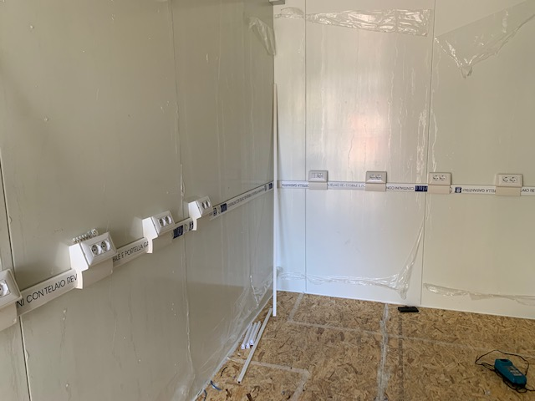
LABORATORY ROOM ELECTRICAL SYSTEM
SYSTÈME ÉLECTRIQUE DU LOCAL LABORATOIRE

Slide 19
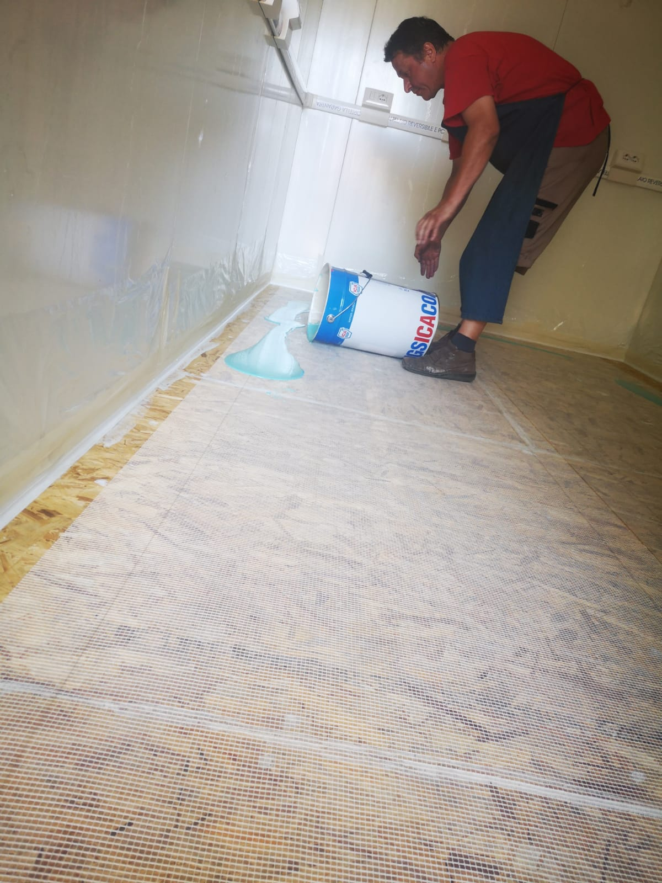
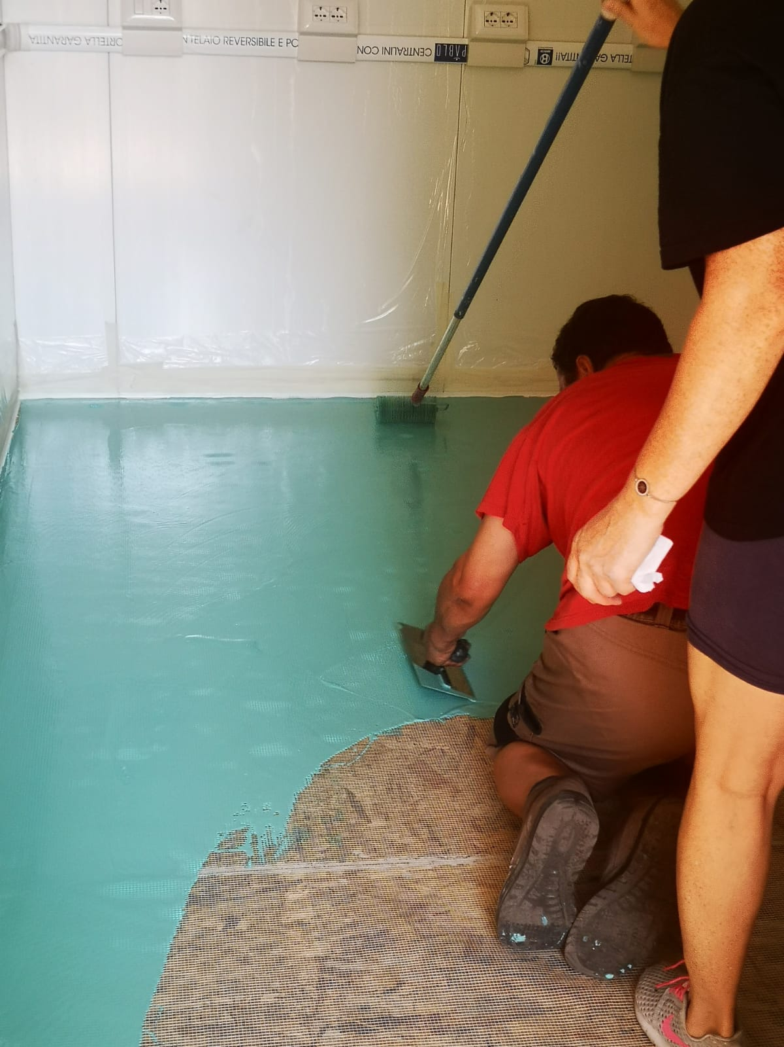
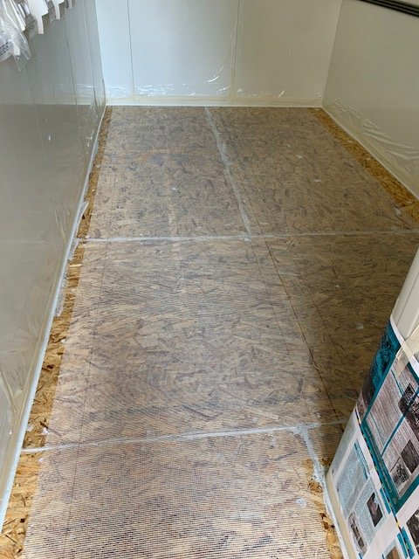
LABORATORY ROOM FLOOR LAYING -1
AMÉNAGEMENT DU SOL DU LOCAL LABORATOIRE – 1

Slide 20
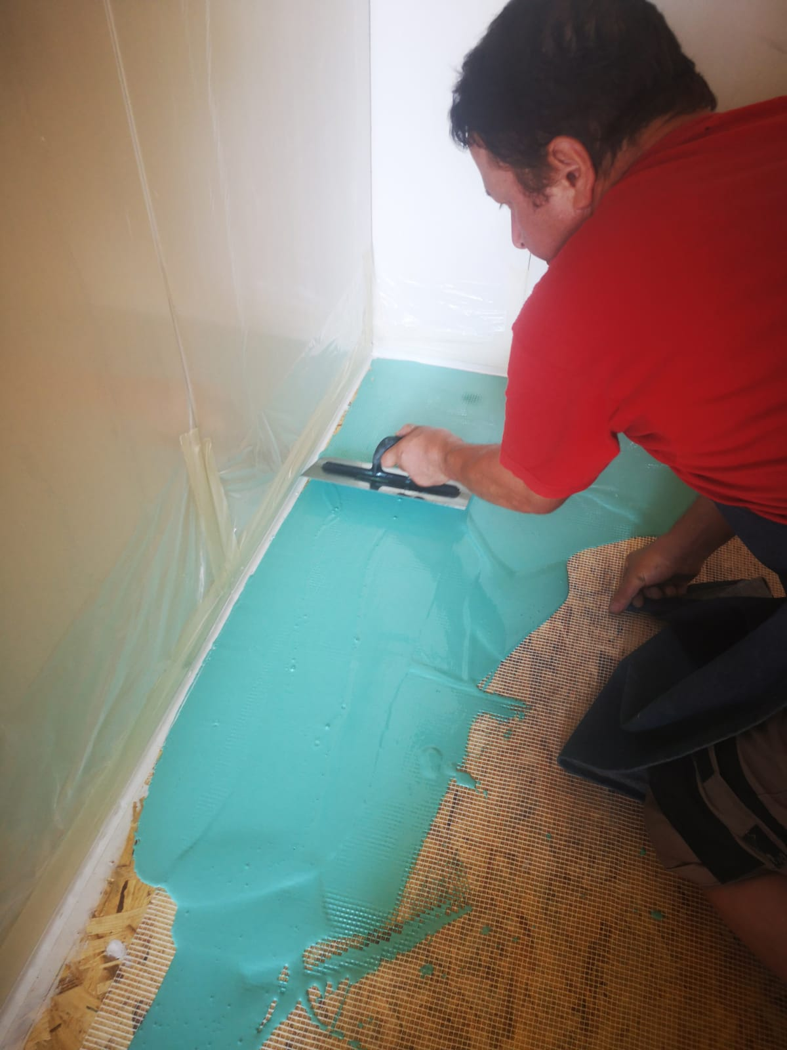
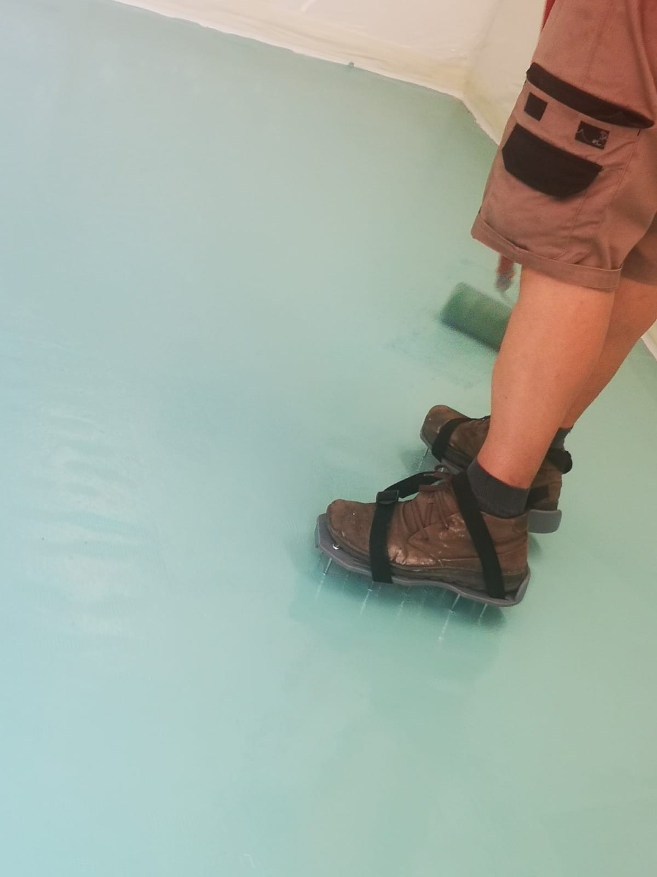

LABORATORY ROOM FLOOR LAYING -2
AMÉNAGEMENT DU SOL DU LOCAL LABORATOIRE – 2

Slide 21



LABORATORY ROOM FLOOR LAYING -3
AMÉNAGEMENT DU SOL DU LOCAL LABORATOIRE – 3

Slide 22


ASEPTIC WASHBASIN INSTALLATION
INSTALLATION DE LAVABO ASEPTIQUE

Slide 23


INTERNAL LABORATORY PREPARATION - 1
PRÉPARATION AU LABORATOIRE INTERNE- 1

Slide 24


INTERNAL LABORATORY PREPARATION - 2
PRÉPARATION AU LABORATOIRE INTERNE- 2

Slide 25


INTERNAL LABORATORY PREPARATION - 3
PRÉPARATION AU LABORATOIRE INTERNE- 3

Slide 26


GENERATOR SET INSTALLATION -1
INSTALLATION DU GROUPE ÉLECTROGÈNE - 1

Slide 27


GENERATOR SET INSTALLATION -2
INSTALLATION DU GROUPE ÉLECTROGÈNE - 2

Slide 28



GENERATOR SET INSTALLATION -2
INSTALLATION DU GROUPE ÉLECTROGÈNE - 2

Slide 29



INTERNAL PREPARATION AND SOUND PROOFING OF THE SERVICE ROOM
INSTALLATION INTÉRNE ET INSONORISATION DE LA SALLE DE SERVICE

Slide 30



CONSTRUCTION AND INSTALLATION OF THE SERVICE LOCAL DOOR AND STAIRCASE
CONSTRUCTION ET INSTALLATION DE LA PORTE DU LOCAL DE SERVICE ET DE L'ESCALIER

Slide 31


LOADING THE UNIT ON THE TRUCK -1
CHARGEMENT DE L'UNITÉ SUR LE CAMION -1

Slide 32


LOADING THE UNIT ON THE TRUCK -2
CHARGEMENT DE L'UNITÉ SUR LE CAMION -2

Slide 33

LOADING THE UNIT ON THE TRUCK -3
CHARGEMENT DE L'UNITÉ SUR LE CAMION -3

